Slide 1
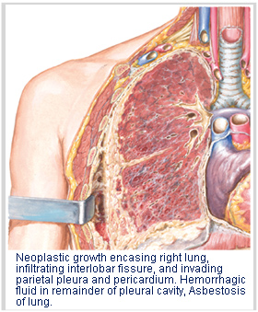
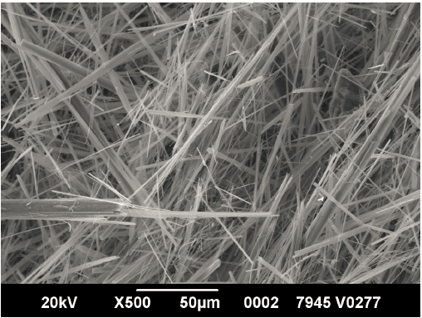
Casos de Amianto nos Estados Unidos

Slide 2
Teorias Jurídicas
Negligência
Responsabilidade estrita/Responsibilidade Objetiva
Compensação Trabalhista
Danos Morais/Imprudência

Slide 3
Negligência
Dever/Obrigação
Violação do Dever
Causa legal
Causa atual
Danos

Slide 4
Negligência: Dever/Obrigação
Relação entre o autor e o réu
a) Empregador - Empregado
b) Dono de terreno
c) Consumidor
Lei x Padrão Industrial x Razoabilidade dentro de acordo com as Circunstâncias

Slide 5
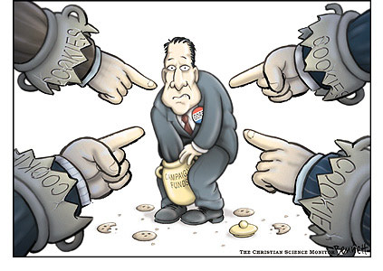
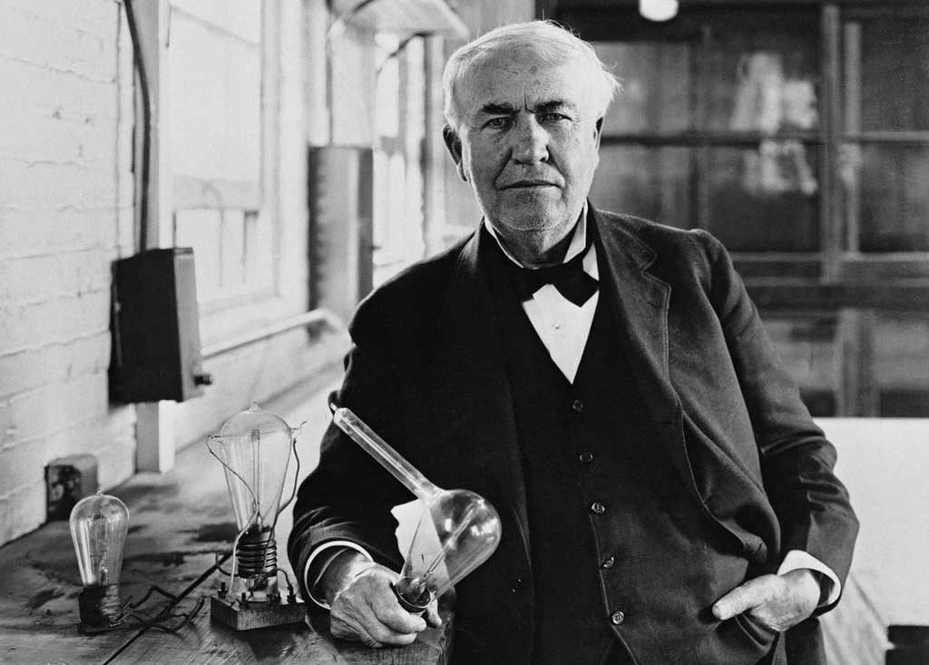
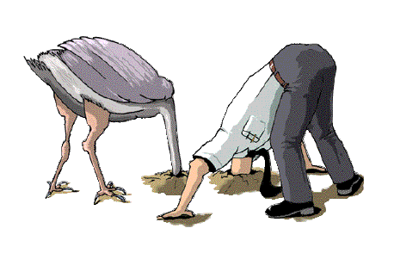
Negligência: Conhecimento
Conhecimento atual do perigo
Conhecimento construtivo do perigo (“state of the art”)
Poderia ou deveria ter sabido

Slide 6
Strict Liability/Responsabilidade Estrita
O foco está no produto, não no comportamento do réu
A filosofia é favorecer o consumidor e distribuir o risco/custo desde o fabricante ao distribuidor
Também motivar o fabricante a criar produtos mais seguros

Slide 7
Strict Liability/Responsabilidade Estrita
Perigo
Defeito
a) Omissão em alertar sobre os perigos
b) Defeito no desenho
c) Defeito na fabricação
Causa legal
Causa atual
Danos

Slide 8
Strict Liability/Responsabilidade Estrita
Omissão em Alertar
Um produto perigoso pode tonar-se seguro com aviso adequado
Falta de aviso total
Falta de aviso adequado: Conteúdo & Capacidade para chamar atenção
a) Linguagem: prejudicial x cancer/morte
b) Posição
c) Tamanho
d) Cores
e) Símbolos

Slide 9
Strict Liability/Responsabilidade Estrita
Defeito no Modelo
Os riscos do modelo são maiores do que os benefícios
Existem alternativas que oferecem menos riscos
O produto não foi efetivo com o nível de segurança que o consumidor esperava
A segurança do produto não satisfaz as expectativas do consumidor

Slide 10
Danos Morais/Imprudência
O intenção de danos morais é de dissuadir e punir o réu
O comportamento do réu tem que ser imprudente, malicioso ou intencional.
Quando o júri determinar a quantidade dos danos morais pode considerar as características dos atos do réu, a riqueza do réu e o grau do prejuízo do autor

Slide 11
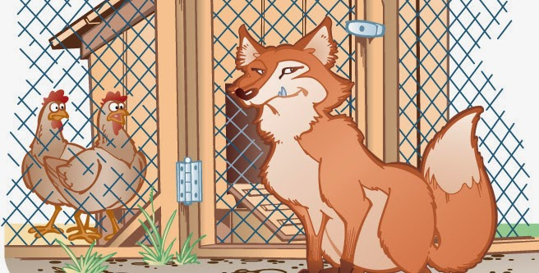
Evidência de Exposição
Como pesquisar o produto para saber o conteúdo
Produtos encapsulados
Como provar exposição se não há monitoramento ambiental ou pessoal para o autor
Presença de placas pleurais e asbestosis

Slide 12
Defesas de Causação
Tipo de fibra: Chrisotila x Anfibólio
Local de mesotelioma: Pleura x Peritônio x Pericardial x Túnica Vaginalis
Cancer espontâneo: Cancer de “má sorte”
Período de latência
Epidemiologia da ocupação específica: Mecânico de automóvel

Slide 13
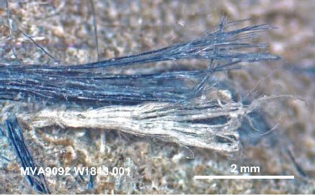
Tipo de Fibra: Chrisotila x Anfibólio
Pulmão x pleura
Tamanho da fibra e biopersistência
Chrisotila contaminada com anfibólio?

Slide 14
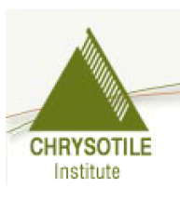



Influência Científica
Como grupos contratados pela indústria influênciam a literatura científica e médica
Transparência e falta de transparência na literatura científica e médica

Slide 15
Caso - Exemplos
Empregado 1973 – 1976 em uma companhia pequena (10-15 pessoas) instalação e troca de telhados
Em 2014 foi diagnosticado com mesotelioma no peritônio

Slide 16
Caso Exemplo: Defesas
O réu não tinha conhecimento atual
A indústria de telhado não tinha conhecimento do perigo
Os trabalhadores de telhado não tem risco de mesotelioma
Telhados não emitem fibras de amianto suficiente para oferecer risco ou causar mesotelioma
Crisotila não causa mesotelioma no peritônio
A maioria dos casos de mesotelioma no peritônio são espontâneos

Slide 17
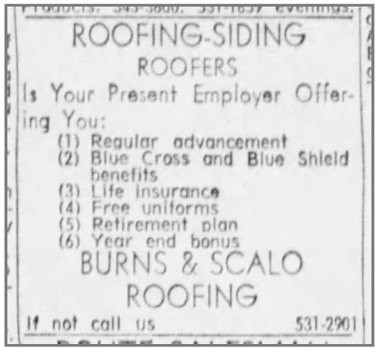
The Pittsburgh Press
October 13, 1968

Slide 18
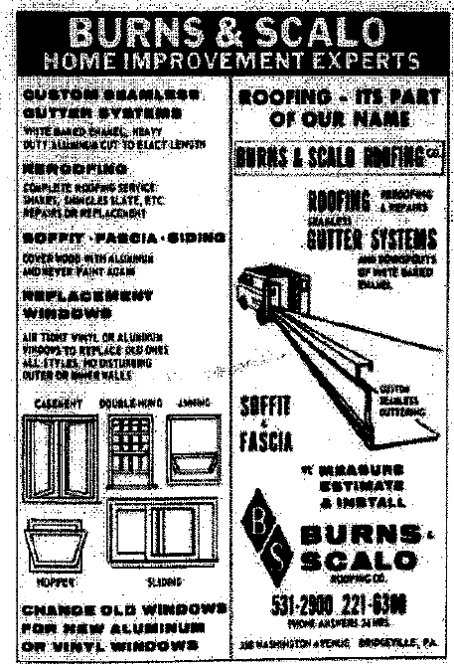

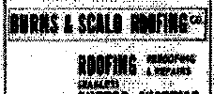
The Pittsburgh Press
March 21, 1974

Slide 19
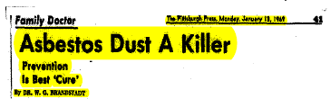
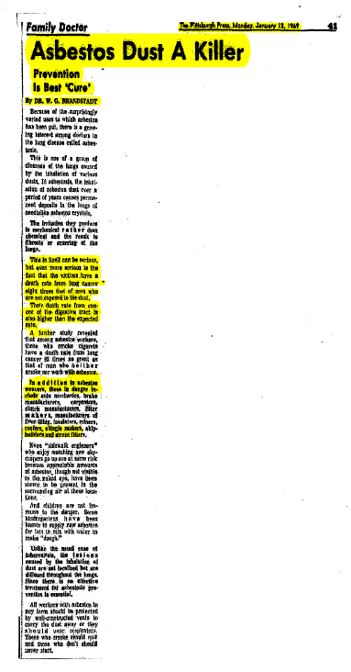
The Pittsburgh Press
January 13, 1969
Because of the surprisingly varied uses to which asbestos has been put, there is a growing interest among doctors in the lung disease called asbestosis.
This in itself can be serious, but even more serious is the fact that the victims have a death rate from lung cancer eight times that of men who neither smoke nor work with asbestos. Their death rate from cancer of the digestive tract is also higher than the expected rate.

Slide 20
The Pittsburgh Press
January 13, 1969
In addition to asbestos weavers, those in danger include….roofers and shingle makers…
All workers with asbestos in any form should be protected by well-constructed vents to carry the dust away or they should wear respirators.

Slide 21
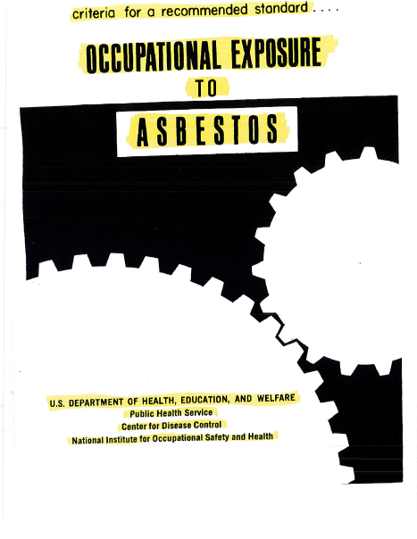

Dozens of cases of mesothelioma in the pleura and peritoneum
Very small amounts of asbestos exposure from spouses and parents bringing dust home on clothes and neighborhood exposures causing mesothelioma
Hundreds of cases of lung cancer

Slide 22
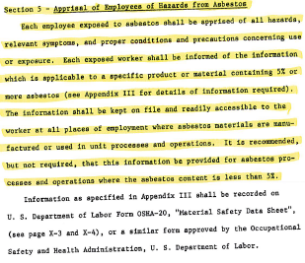
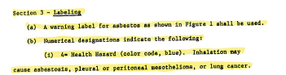
“Each employee exposed to asbestos shall be apprised of all hazards, relevant symptoms, and proper conditions and precautions concerning use or exposure.”
Applies to all “product or material containing 5% or more asbestos”

Slide 23

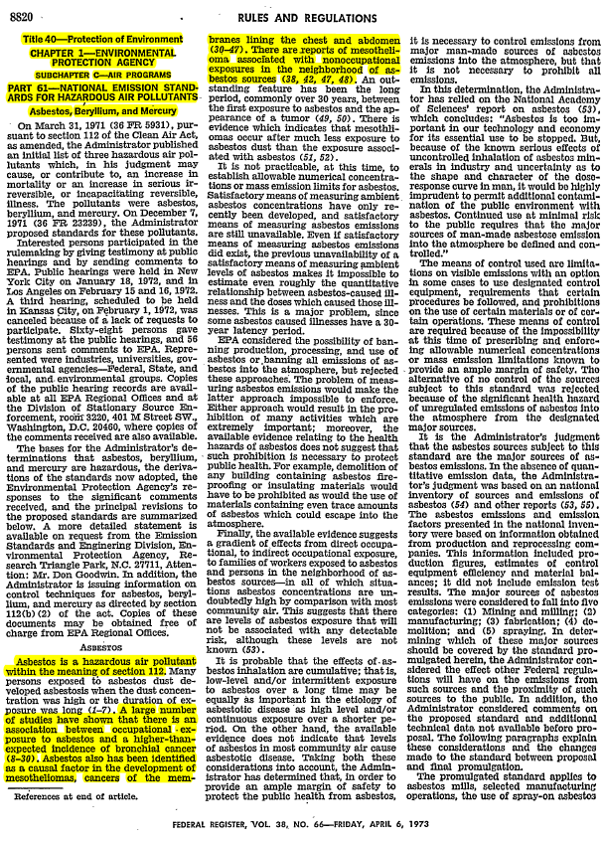
“There are reports of mesothelioma associated with nonoccupational exposures in the neighborhood of asbestos sources.”
“Asbestos also has been identified as a causal factor in the development of mesotheliomas, cancers of the membranes lining the chest and abdomen.”

Slide 24
Os Peritos da Defesa
Epidemiologista Suresh Moolgavkar, MD, Ph.D.
Opinião: “O mesotelioma no peritônio é espontâneo como a maioria dos casos de mesotelioma no peritônio. Produtos de telhado feito com amianto, não podem causar mesotelioma no peritônio.”
a) Sócio da Exponent desde 2007
b) Três artigos na literatura
c) Não tinha experiência na pesquisa de amianto até começar a trabalhar com a Exponent
d) Recebe $740,000 por ano como perito da defesa
e) Não divulgou em um dos artigos dele que presta consultoria para réus em litígio de amianto
f) Citou obras da Exponent e Chemrisk como base das opiniões/pareceres

Slide 25
Os Peritos da Defesa
Richard Attanoos, MD
“Somente altos níveis de exposição ao anfibólios podem causar mesotelioma no peritônio. Não há evidência desse tipo de exposição.”
a) Patologista do País de Gales
b) Crisotila não causa mesotelioma no peritônio porque as fibras são removidas do pulmão e não permanecem no pulmão como as fibras de anfibólios
c) Citou obras da Exponent e Chemrisk como apoio as opiniões/pareceres sobre tipo de fibra e nível de exposição
d) As pesquisas epidemiológicas que demonstram alto risco de mesotelioma após exposição ao crisotila, envolve crisotila contaminado com anfibólios
e) Ausência de placas pleurais e asbestosis são provas de que não houve exposição suficiente para causar mesotelioma no peritônio

Slide 26
Contestando os Peritos de Defesa
Demonstrar tendência do perito e dos artigos citados por este para fundamentar suas opiniões em favor da empresa
Demonstrar que as opiniões dos peritos sobre crisotila são contrárias as opiniões da comunidade científica
Provar como crisotila desloca do pulmão para a pleura e peritônio.

